Slide 1
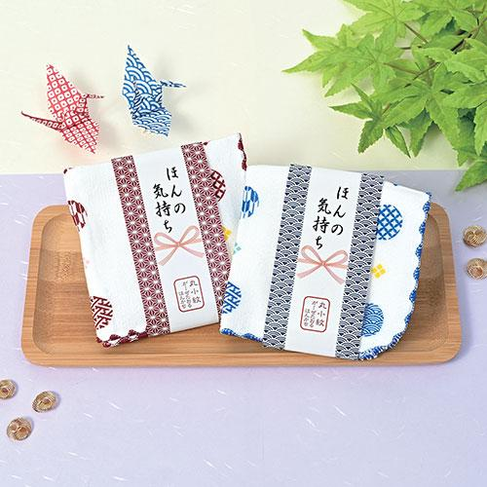
【提案書】
「ほんの気持ち」丸小紋ガーゼタオルハンカチ
「ほんの気持ち」の帯付きでノベルティ用などに最適な、ガーゼタオルハンカチです。コンパクトなサイズ感のため持ち歩きにも適しており、丸小紋のデザインがオシャレなアイテムです。
特徴
納期
納期スペース
仕様
カラー展開 : 同柄2色取混
素材 : 綿
サイズ : 約230×230mm
重量 : 約20g
包装 : 紙帯きOP袋入
お見積
お見積りスペース

